Slide 1







PROJETO A3
Saúde & Bem-estar

Slide 2
Beatriz Biagioni dos Santos
Bruno Venâncio de Souza e Silva
Erick de Sousa Cavalcante
Eduarda Ferreira Galeno
Gustavo de Lana Rocha
Henrick Melo Vital
Ygor Brancaglione Cuchi
RA: 821123729
RA: 821135934
RA: 821142827
RA: 821135196
RA: 82118015
RA: 821224905
RA: 821141099
TURMA 2023
TI & COMPUTAÇÃO

Slide 3
INTRODUÇÃO

Slide 4
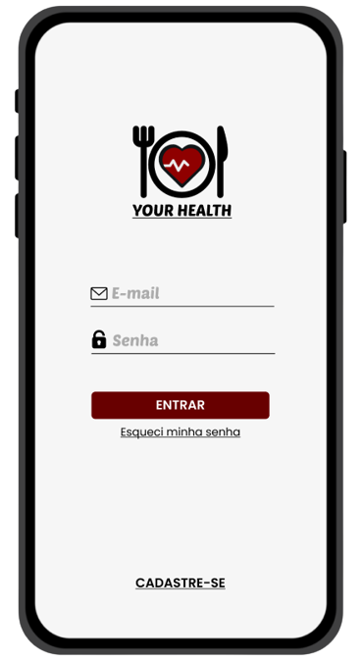

INTRODUÇÃO
Aplicativo
Logotipo
Tela inicial

Slide 5
ESTRUTURA DA APLICAÇÃO

Slide 6
ESTRUTURA DA APLICAÇÃO
Processo de desenvolvimento
A ideia do nosso aplicativo consiste em monitorar a alimentação de nossos usuários e facilitar o processo de encontrar e realizar uma consulta com um profissional da área nutricional.
Quem são os nossos usuários?
Adultos e Idoso.
Como vamos fazer isso?
Vamos monitorar a alimentação através de cálculos que irão retornar os valores ingeridos de acordo com o que o nosso usuário cadastrar. Como por exemplo; quantidade de sódio ingerido, carboidratos, calorias. Para facilitar o processo de marcar uma consulta nutricional, a aplicação terá planos premium que darão acesso a conversas diárias com nutrólogos e nutricionistas, planejamento de alimentação e treinos, é um aplicativo totalmente customizável e sem anúncios.

Slide 7
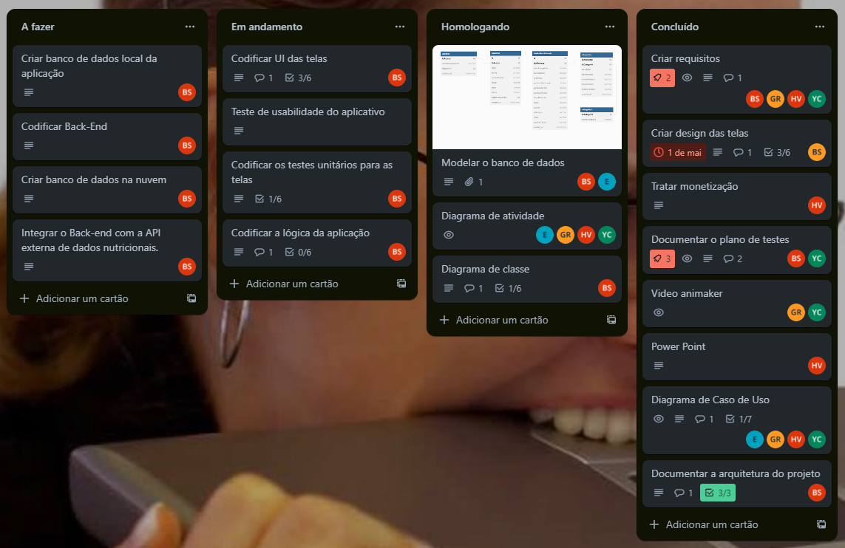
ESTRUTURA DA APLICAÇÃO
Metodologia

Slide 8
ESTRUTURA DA APLICAÇÃO
Requisitos do aplicativo
REQUISITO | DESCRIÇÃO
REQUISITOS FUCIONAIS | O usuário deve inserir seus dados pessoais como altura, peso, idade, e-mail e senha para o cadastro.
 | O sistema permitirá que usuários sejam cadastrados, classificando-os como: usuário comum ou Premium
 | O sistema permitirá que os usuários façam alterações em seus cadastros.
 | O cadastro do usuário comum deve conter: nome, e-mail, senha, idade, peso e altura
 | O cadastro do usuário premium deve conter: nome, e-mail, senha, idade, peso, altura e cartão de crédito
REQUISITOS NÃO FUNCIONAIS | Segurança: Os dados inseridos pelo usuário devem ser válidos e seguir os requisitos mínimos de segurança, como quantidade mínima de caracteres e utilização de caracteres especiais na senha
 | Confiabilidade: Às informações inseridas como endereço de e-mail deve ser de um formato válido.
 | Usabilidade: Instruções e dicas são exibidas na tela de modo a auxiliar a inserção dos dados.
ELEMENTOS DA INTERFACE GRÁFICA | Botão de Cadastrar, Botão Cancelar, Campo de Email e Campo de senha.
RESPOSTA | Caso o cadastro tenha sido feito com sucesso, retorna a tela de login
 | Em casos de erro, uma mensagem com detalhes é exibida na tela.

Slide 9
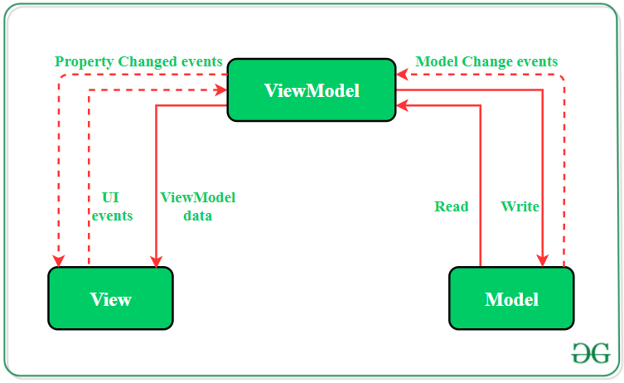
ESTRUTURA DA APLICAÇÃO
Arquitetura de software

Slide 10
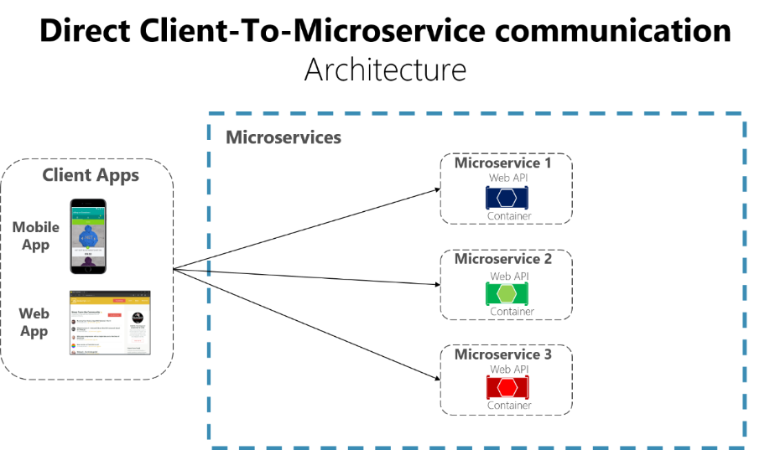
ESTRUTURA DA APLICAÇÃO
Microsserviços

Slide 11
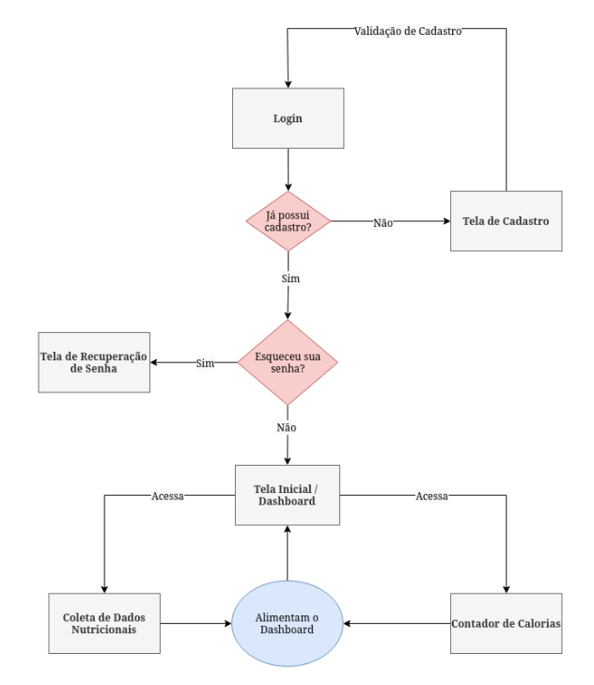
ESTRUTURA DA APLICAÇÃO
Fluxograma

Slide 12
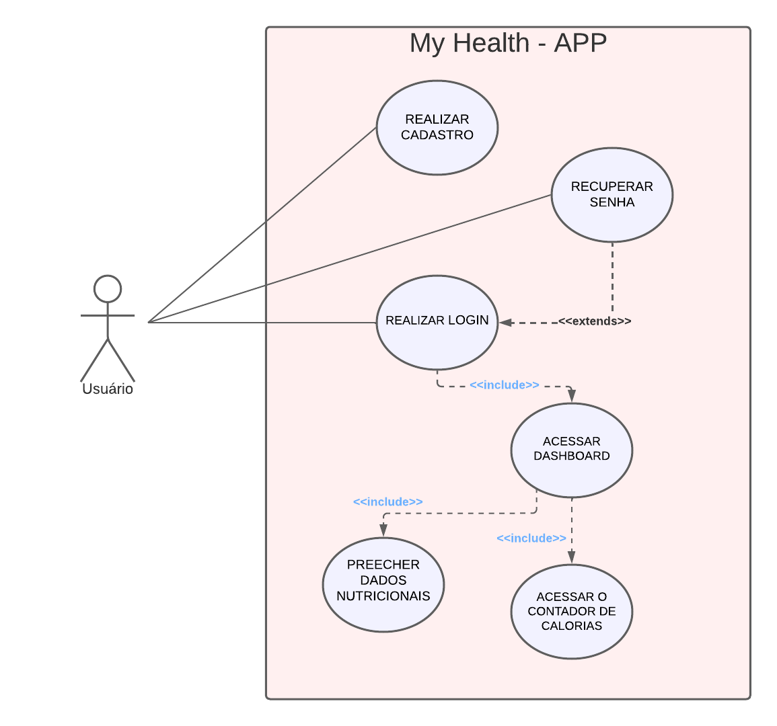
ESTRUTURA DA APLICAÇÃO
Diagrama de caso de uso

Slide 13
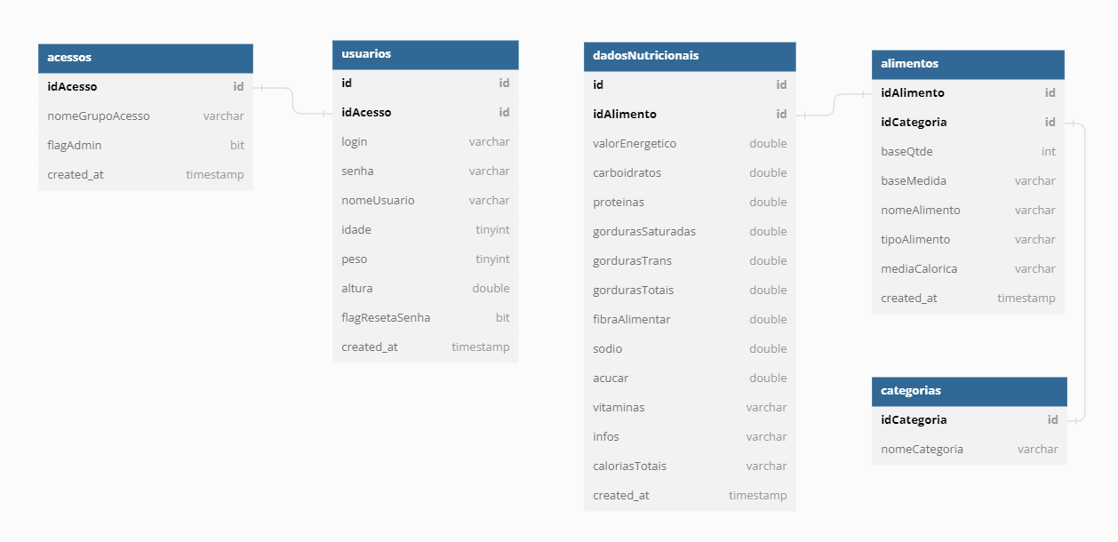
ESTRUTURA DA APLICAÇÃO
Modelagem do banco de dados

Slide 14
SEGURANÇA E TESTES

Slide 15
SEGURANÇA E TESTES
Segurança
VALIDAÇÃO DE DADOS DE ENTRADA: Todas as entradas de dados de fontes externas (consumo de APIs) ou de entrada de dados de pesquisa por parte do usuário precisam ser validadas, erros de formatação devem ser tratados automaticamente quando possível e caso contrário, o usuário deve ser informado sobre o erro de formatação.
ARMAZENAMENTO DE DADOS SENSÍVEIS: A arquitetura de banco de dados foi desenvolvida para armazenar o mínimo de informações do usuário possível, porém a senha de acesso a conta do usuário ainda é necessária, o armazenamento da senha de acesso deve ser feito exclusivamente em formato de hash1 sha-256 ao invés de texto simples.
LIMITE DE TENTATIVA DE ACESSO: O sistema deve limitar a quantidade de tentativa de acesso, contabilizando as tentativas sem sucesso e bloqueando novas tentativas após um limite pré-definido ser atingido.
CONFIRMAÇÃO DE CADASTRO E AVISO DE ALTERAÇÃO DE CONFIGURAÇÃO: Alterações subsequentes de senha ou e-mail deve gerar uma nova confirmação a ser enviada no e-mail cadastrado, antes da alteração ser efetivada.

Slide 16
SEGURANÇA E TESTES
Plano de testes
PLANO DE TESTES - TELA DE LOGIN
CAMPO DE TEXTO PARA O E-MAIL | A) A string digitada deve ter no mínimo 10 caracteres
 | B) O primeiro caractere da string não pode ser um dígito;
 | C) O caractere “@” (Arroba) deve ser localizado na string;
 | D) O caractere de . (Ponto) deve ser localizado após o caractere de @.
 | E) A string não pode conter caracteres em branco.
CAMPO DE TEXTO PARA SENHA | A) A string deve ser mascarada por algum caractere coringa.
 | B) A string deve ter um comprimento mínimo de 8 caracteres.
 | C) O caractere “@” (Arroba) deve ser localizado na string;
 | D) A string não pode conter caracteres em branco.
BOTÃO DE LOGIN | A) Ao ativar o botão, a aplicação deve navegar a tela inicial em caso de sucesso.
 | B) Em caso de erro, uma mensagem de erro deve ser apresentada.
TEXTO CLICÁVEL DE REDEFINIÇÃO DE SENHA | A) Clicar no texto deve abrir a tela de recuperação de senha.
TEXTO CLICÁVEL DE NOVO CADASTRO | A) Clicar no texto deve abrir a tela de cadastro de usuário.

Slide 17
CUSTOS E MONETIZAÇÃO

Slide 18
CUSTOS E MONETIZAÇÃO
 | IOPS |  | VM | Armazenamento DB | Licença de Assinatura | Usuários | Total
Valor inicial | US$4,25/mês 100gb e 6000 |  | $0,0980/hora 2CPU 32VRAM | 0,0085 por GB | U$ 25
Inicio | U$ 42,50 |  | US$ 70,56 | US$ 61,20 | US$ 25 | 10.000 | US$ 174,26
Escalonamento | US$ 425,00 |  | US$ 705,60 | US$ 612,00 | * | 100.000 | US$ 1.742,60
 | US$ 4.250,00 |  | US$ 7.056,00 | US$ 6.120,00 | * | 1.000.000 | US$ 17.426,60
 | US$ 425.000,00 |  | US$ 70.560,00 | US$ 612.000,00 | * | 10.000.000 | US$ 174.260
Gasto por Usuário | US$ 0,00425 |  | US$ 0,007056 | US$ 0,00612 | *
 | Programador |  | Design | Funcionários |  | Gasto
Júnior | R$ 7.500,00 |  | * | 1 |  | R$ 7.500,00
Pleno | R$ 10.000,00 |  | * | 2 |  | R$ 20.000,00
Sênior | R$ 25.000,00 |  | R$ 8.000,00 | 1 |  | R$ 33.000,00
 |  |  |  |  | TOTAL | R$ 60.500,00

Slide 19
PROJEÇÃO DE LUCROS
LUCRO | RECEITA TOTAL | CUSTOS DE PRODUÇÃO
US$ 1000,00 | US$ 200,00 | US$ 174,26
US$ 10000,00 | US$ 2000,00 | US$ 1.742,60
US$ 100000,00 | US$ 20000,00 | US$ 17.426,60
US$ 1000000,00 | US$ 200000,00 | US$ 174.260,60

Slide 20
DEMONSTRAÇÃO
https://github.com/d4rkwav3/projetoa3.2023.1/releases/tag/version.0.0.1

Slide 21
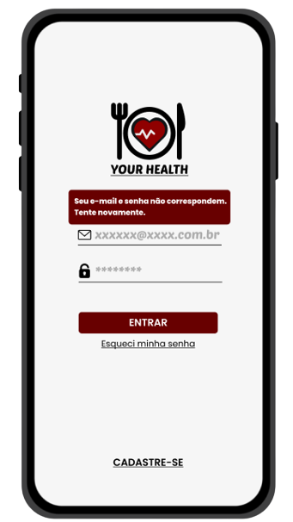
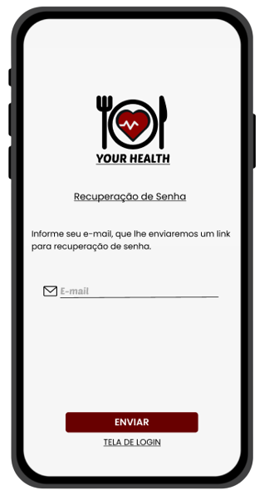
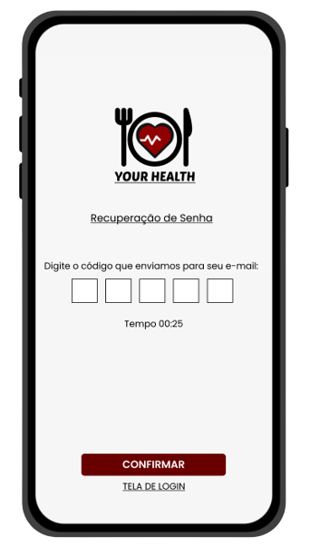
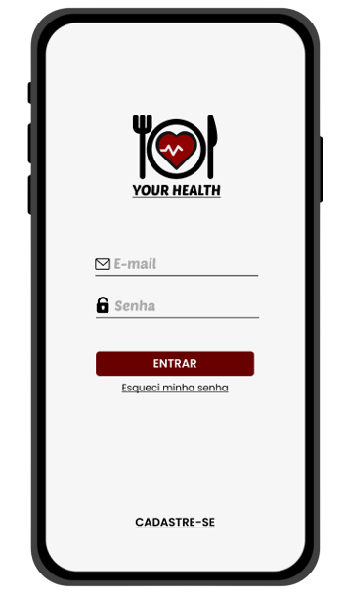
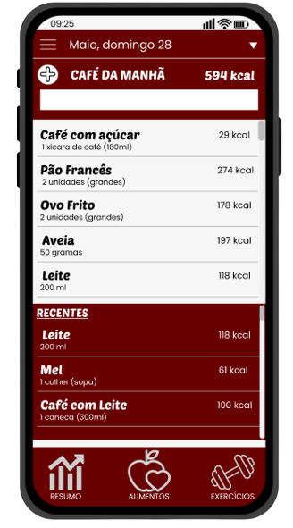
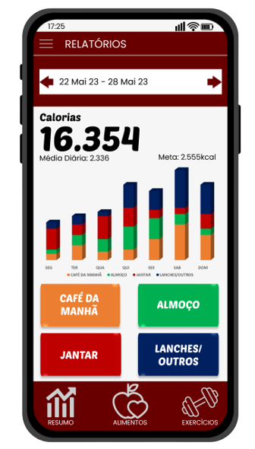
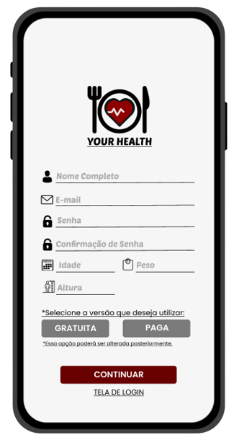
DESIGN DE USABILIDADE

Slide 22
OBRIGADO!

